Slide 1
IV Међународна конференција
„БЕЗБЈЕДНОСТ САОБРАЋАЈА У ЛОКАЛНОЈ ЗАЈЕДНИЦИ“
IV International conference
„ROAD SAFETY IN LOCAL COMMUNITIES“
СИСТЕМИ ЗАШТИТЕ ТРУДНИЦА У ВОЗИЛИМА
SYSTEMS OF PROTECTION OF PREGNANT WOMEN IN VEHICLES
Сања Деспотовић, Саобраћајни факултет Београд
Бојана Чоловић, Саобраћајни факултет Београд
29.- 30. октобар 2015. године, Бања Лука

Slide 2
УВОД
ПРОБЛЕМ:
Свест трудница о коришћењу сигурсносног појаса
Страх од повређивања фетуса и смрти
Неопходна едукација трудница о правилном коришћењу сигурсносног појаса
Правилан положај седишта, правилна употреба ваздушног јастука
Недовољан број истраживања

Slide 3
ЗАКОНСКА РЕГУЛАТИВА
Законом о безбедности саобраћаја на путевима у Србији (2009) - обавезно коришћење сигурносног појаса, и на предњем и на задњем седишту
Обавезно коришћење сигурносног појаса и од стране трудница
Не постоји законом дефинисан начин коришћења сигурносног појаса- само препоруке!

Slide 4
СИСТЕМИ ЗАШТИТЕ – СИГУРНОСНИ ПОЈАС
Везивање сигурносног појаса штити трудницу и фетус од повреда или смрти приликом саобраћајне незгоде
Уколико постоје здравствени разлози – трудница може бити ослобођена везивања сигурносног појаса – уверење од лекара
Не постоје докази да сигурносни појасеви повећавају вероватноћу за пореду фетуса, материце или постељице, без обзира на тежину судара

Slide 5
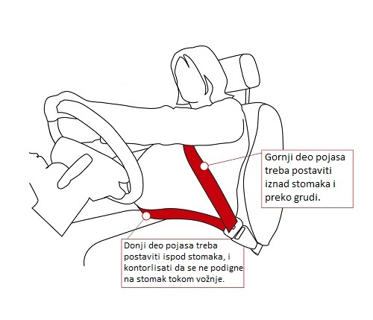
СИСТЕМИ ЗАШТИТЕ – СИГУРНОСНИ ПОЈАС
ПРАВИЛНО ВЕЗИВАЊЕ СИГУРНОСНОГ ПОЈАСА КОД ТРУДНИЦЕ

Slide 6
СИСТЕМИ ЗАШТИТЕ – ВАЗДУШНИ ЈАСТУК
Ваздушни јастук се надува у пределу главе и груди, па не представља опасност за повреду фетуса
Одмакнути седиште (минимум 25cm)
Значајно доприносе заштити трудница – нарочито од настанка повреда главе
Не искључити ваздушни јастук, само довољно удаљити седиште
Ваздушни јастук у комбинацији са сигурносним појасом – најбоља заштита

Slide 7
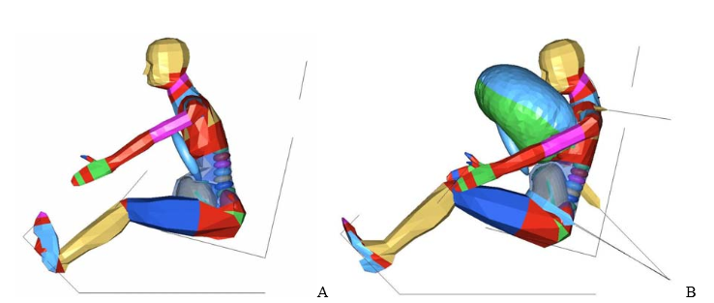
СИСТЕМИ ЗАШТИТЕ – ВАЗДУШНИ ЈАСТУК
ЗНАЧАЈ ВАЗДУШНОГ ЈАСТУКА ПРИЛИКОМ СУДАРА

Slide 8
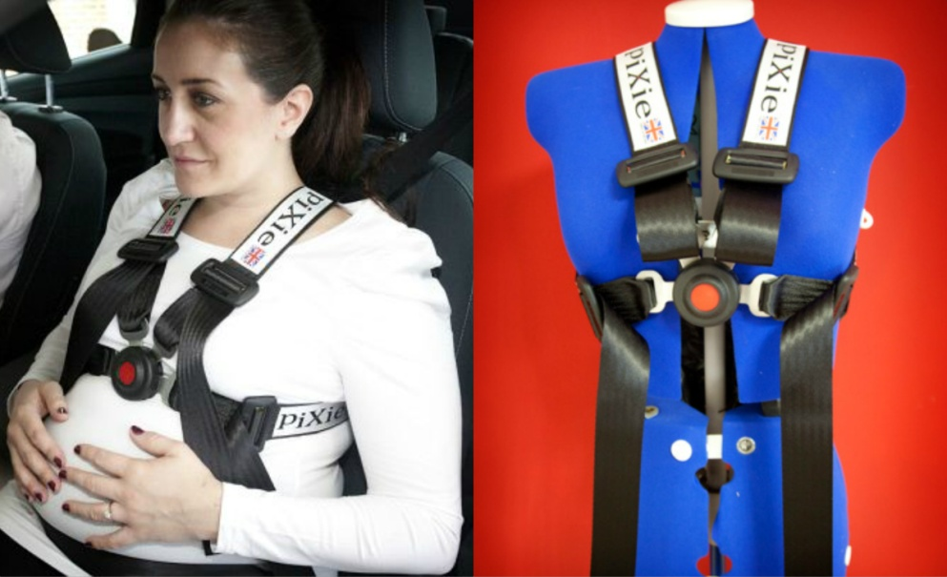
МОДИФИКОВАНИ СИГУРНОСНИ ПОЈАСЕВИ ЗА ТРУДНИЦЕ - ПРИМЕРИ
„Pregnancy Seatbelt“ - Рамени појас који се монтира на стандарни уређај за везивање појаса
Дизајниран је да смањи могућност повређивања фетуса више него стандарни појас
Све силе које притискају грудни кош се распоређују на рамена, груди и кукове

Slide 9
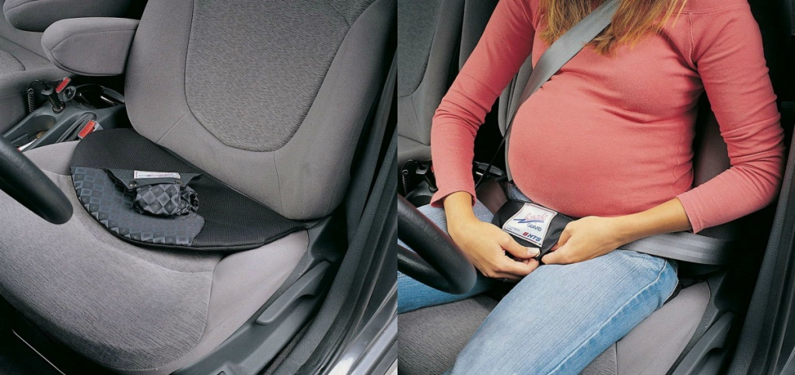
МОДИФИКОВАНИ СИГУРНОСНИ ПОЈАСЕВИ ЗА ТРУДНИЦЕ - ПРИМЕРИ
„Be safe“ – Преусмерава појас испод материце, и преко карлице и кукова
Приликом судара – фетус не долази у додир са појасом
Након тестирања – надмашени захтеви стандарда ECE r 16

Slide 10
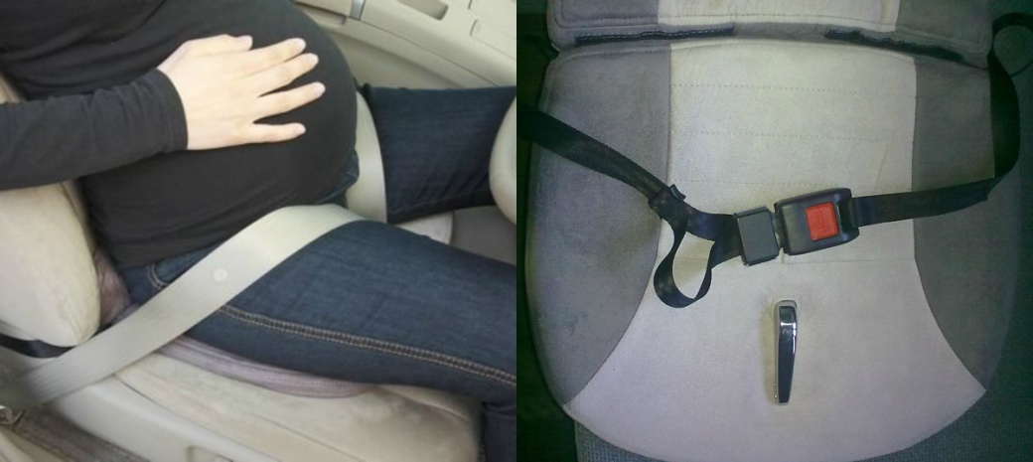
МОДИФИКОВАНИ СИГУРНОСНИ ПОЈАСЕВИ ЗА ТРУДНИЦЕ - ПРИМЕРИ
„Tummy Shield“ –дизајниран тако да силе силе које би биле усмерене ка карлици и доњем делу стомака преусмери на бутине и мањи део карлице
Састављен је из једног склопа нерђујућег ћелика, причвршћен тракама од којих је израђен и сигурносни појас, осигуран копчом

Slide 11
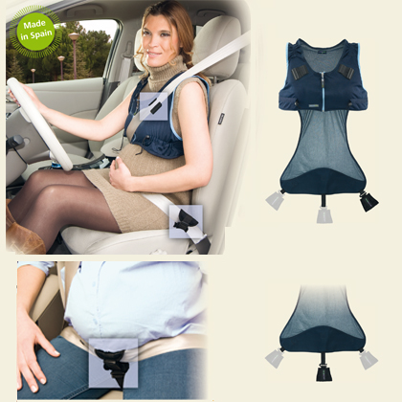
МОДИФИКОВАНИ СИГУРНОСНИ ПОЈАСЕВИ ЗА ТРУДНИЦЕ - ПРИМЕРИ
„Emobikids“ – безебдносни прслук који одговара телу трудница и изгледа као рукавица
Води рамени појас преко грудне кости, што даље од врата, а карлични што ниже и причвршћен за карлицу и кукове

Slide 12
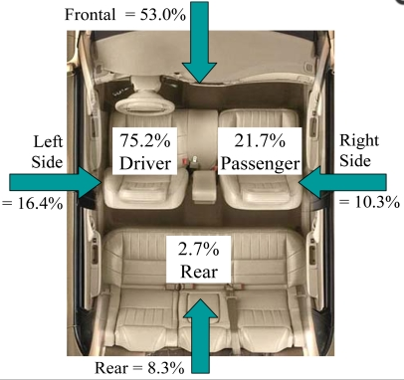
РИЗИК ОД СТРАДАЊА ТРУДНИЦИМА У ОДНОСУ НА ПОЗИЦИЈУ СЕДЕЊА У ВОЗИЛУ И ТИП СУДАРА
Најризичније – место возача при чеоном судару
Најбезбедније – задње седиште при налетању возила

Slide 13
ПРЕДЛОГ МЕРА
Унапређење модификованих системи заштите
Евиденција саобраћајних незгода са трудницама, као и утицај повреда на фетус и здравље – мултисекторална сарадња
Подизање свести код трудница о значају везивања појаса, као и о корисности модификованих система заштите
Истраживање- свест, ставови трудница, зависност између образовања, старости и финансијске стабилности

Slide 14
ЗАКЉУЧАК
Ризик од побачаја је велики, ако се не користе системи заштите
Палета различитих производа пружа могућност избора најефикаснијег система заштите
Сигурносни појас и ваздушни јастук нису креирани да убију путника у возилу, већ да му спасу живот приликом саобраћајне незгоде!!
Сваки стандардни систем заштите у возилу може да користи и трудница, без страха да ће то угрозити њен и живот њене бебе

Slide 15
IV Међународна конференција
„БЕЗБЈЕДНОСТ САОБРАЋАЈА У ЛОКАЛНОЈ ЗАЈЕДНИЦИ“
IV International conference
„ROAD SAFETY IN LOCAL COMMUNITIES“
ХВАЛА НА ПАЖЊИ!
29.- 30. октобар 2015. године, Бања Лука

